Slide 1
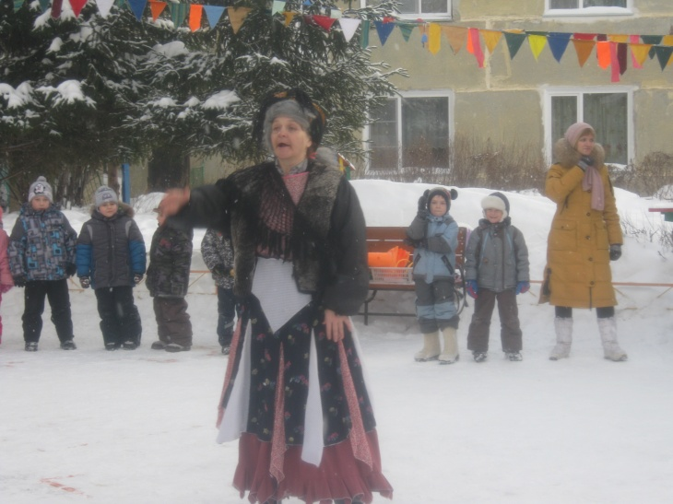
Спортивно-музыкальное развлечение «Баба-Яга против…»

Slide 2
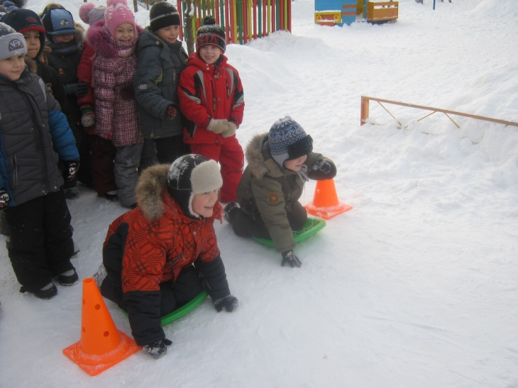
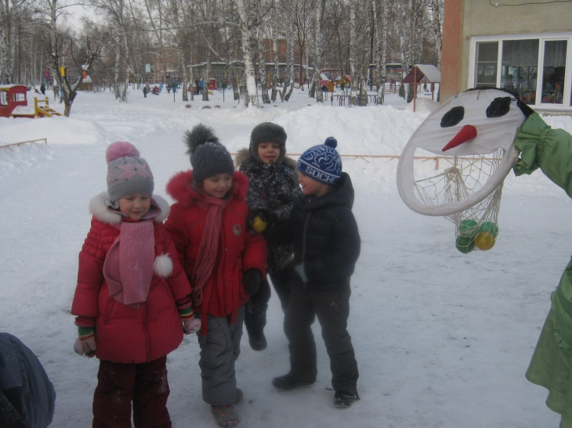
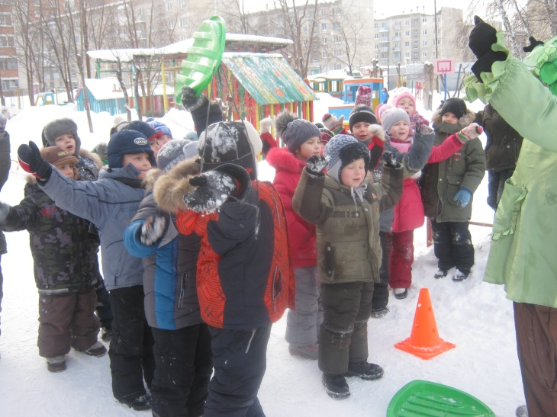
Праздник спортивный гордо Вступает в свои права Солнцем улыбки доброй Встречает его детвора.

Slide 3
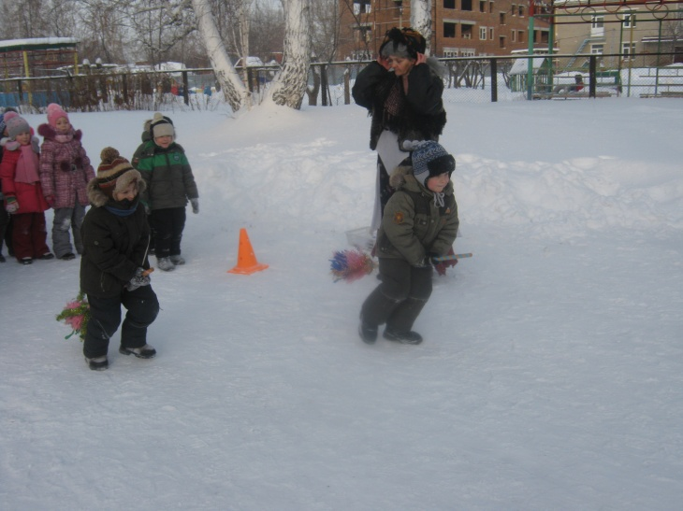
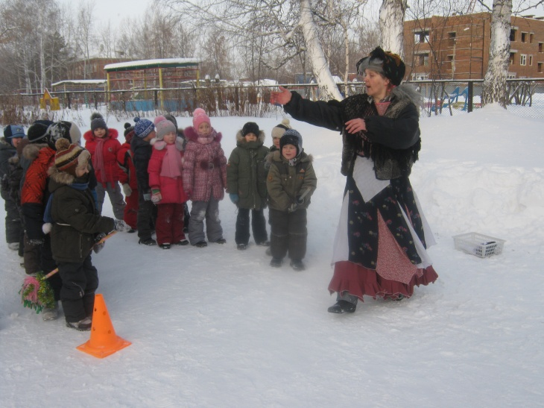
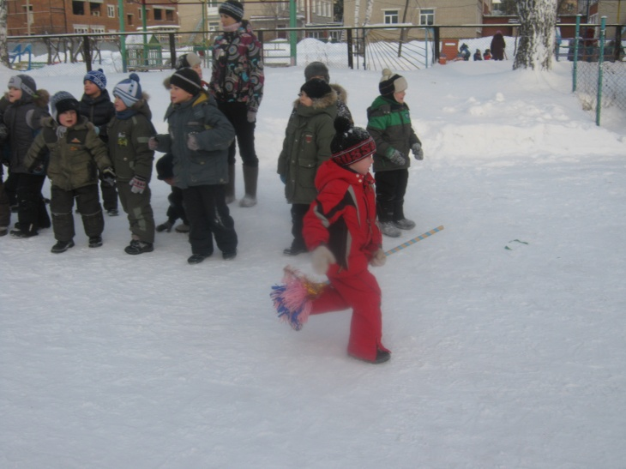
Наши ноги - быстрые Метлы - наши выстрелы Крепки – наши мускулы И глаза не тусклые.

Slide 4
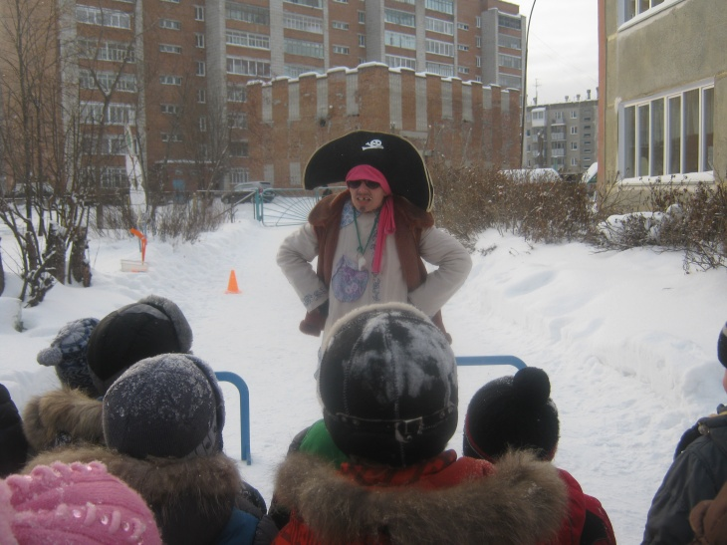
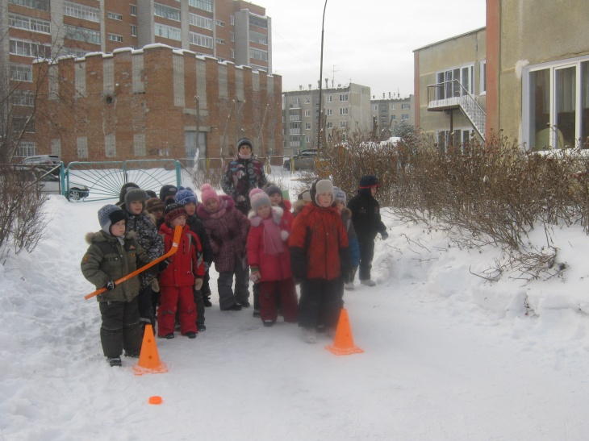
Суровый бой ведет опасная дружина Мы верим мужеству отчаянных парней, В хоккей играют настоящие мужчины Трус не играет в хоккей!!!

Slide 5
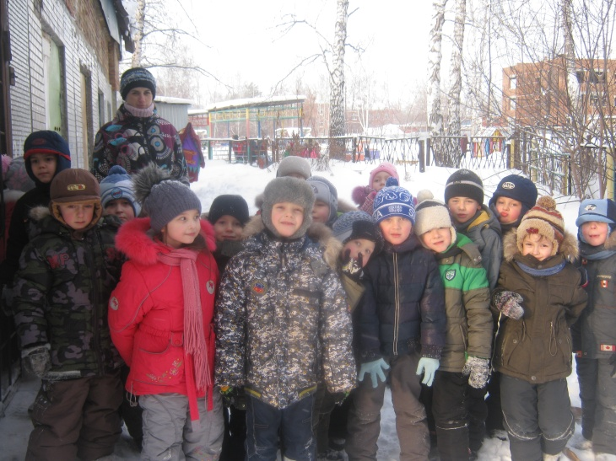
Здоровье, сила, ловкость – Вот спорта пламенный завет Покажем нашу дружбу, смелость. Веселым стартам шлем привет!

Slide 6
Спасибо за внимание!!!

